Slide 1
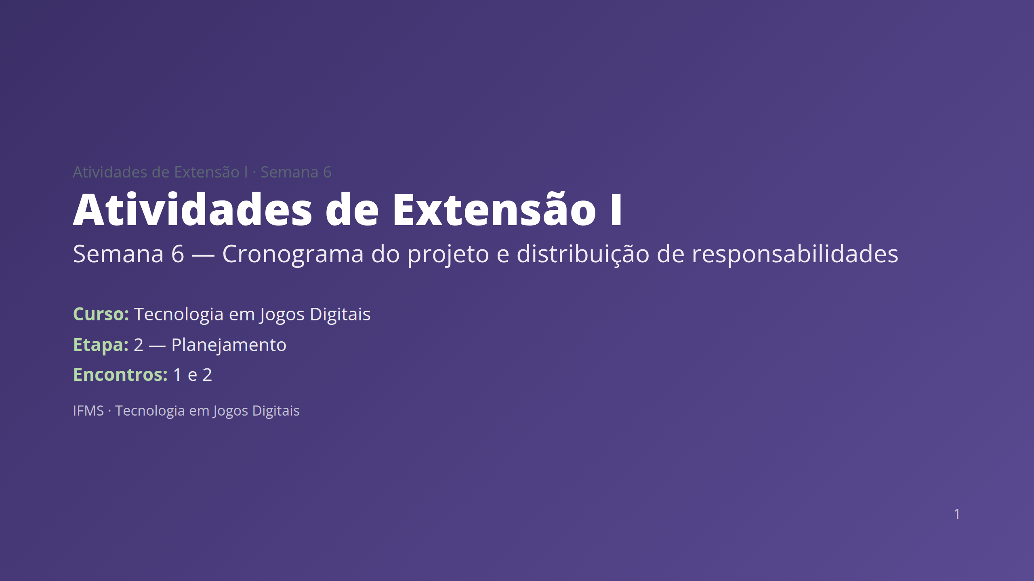

Slide 2
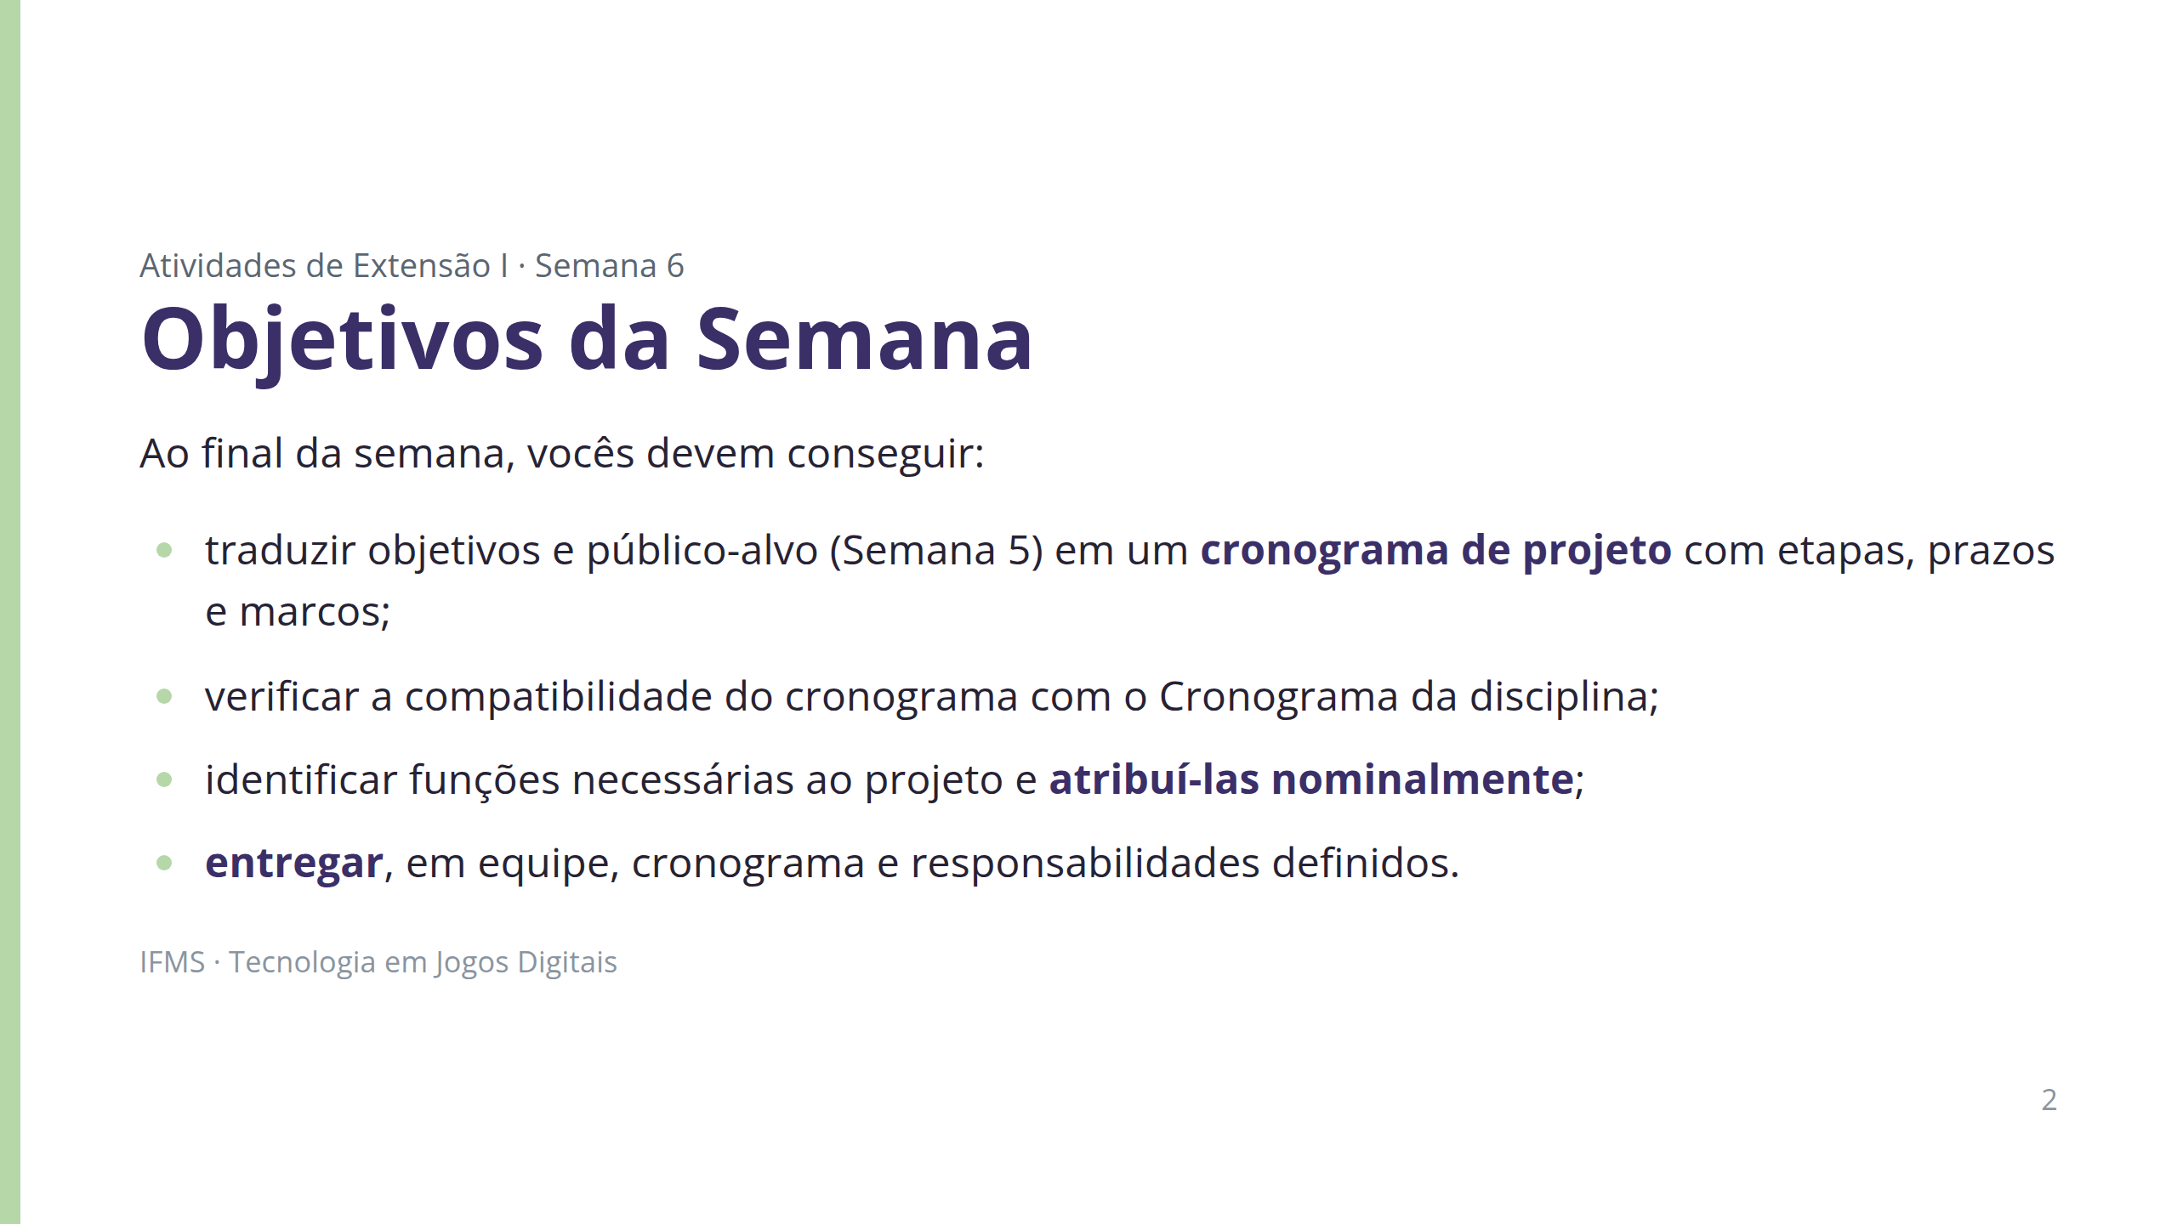

Slide 3
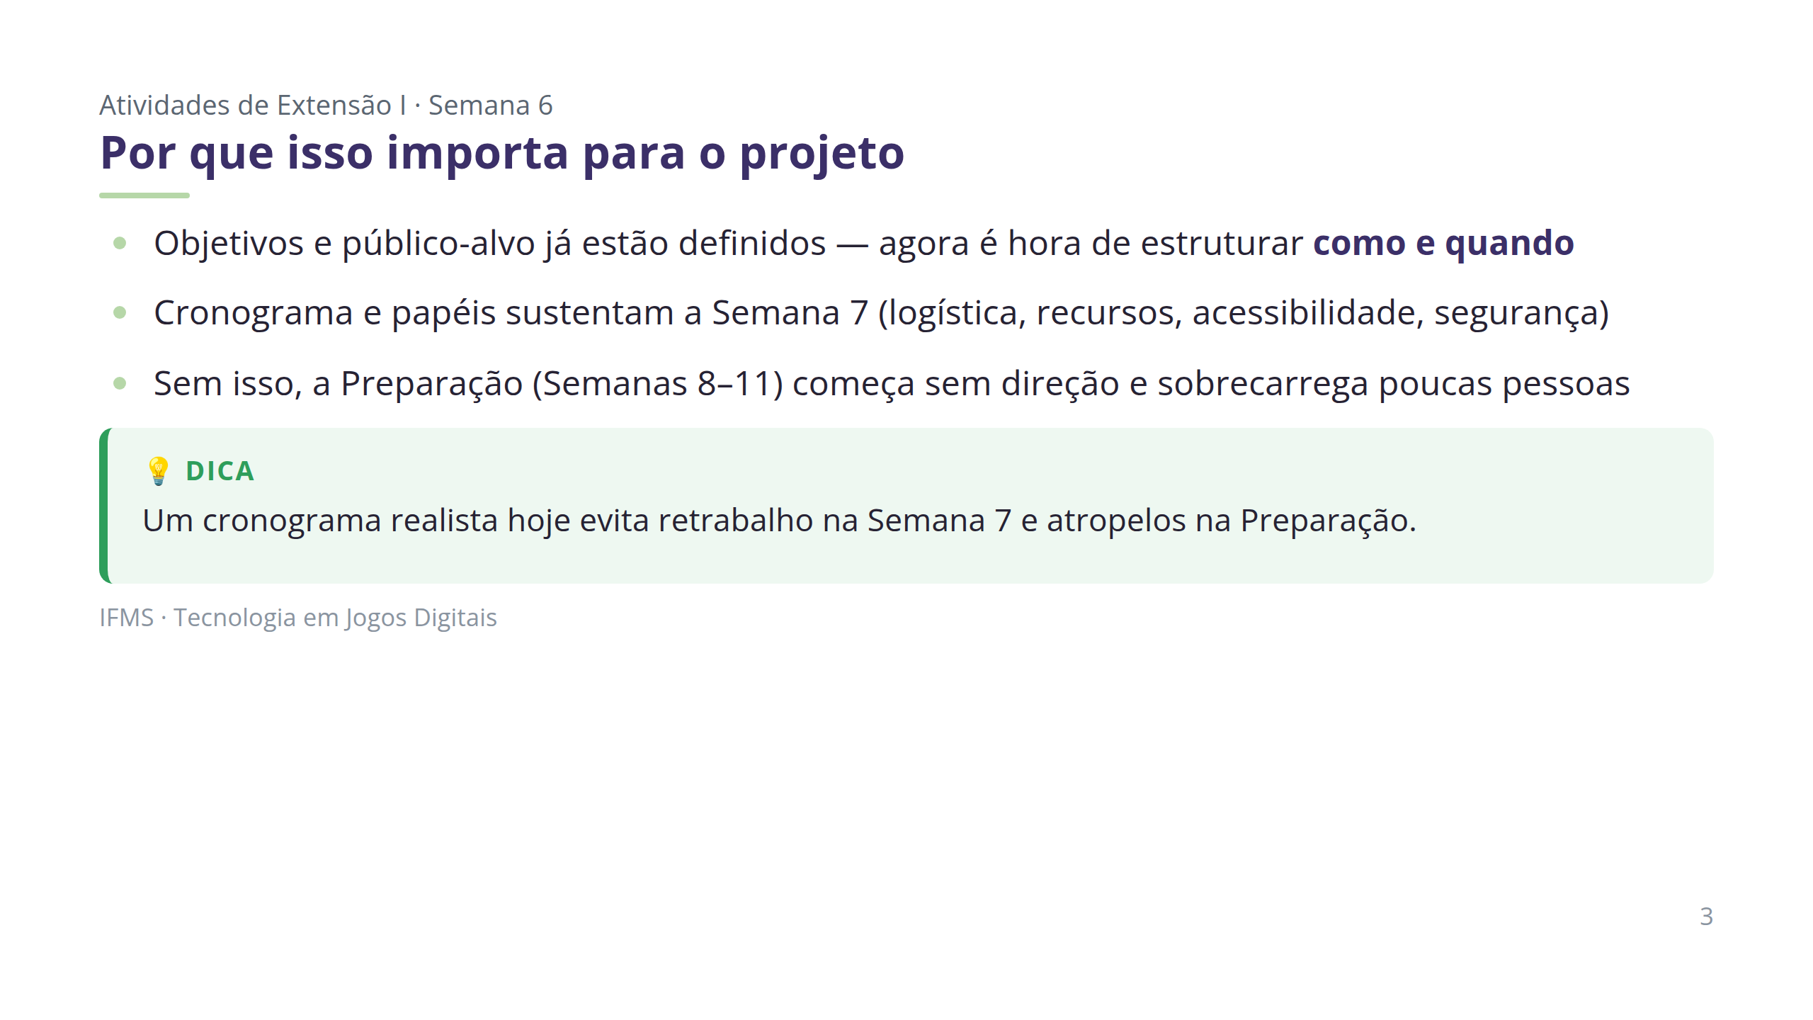

Slide 4
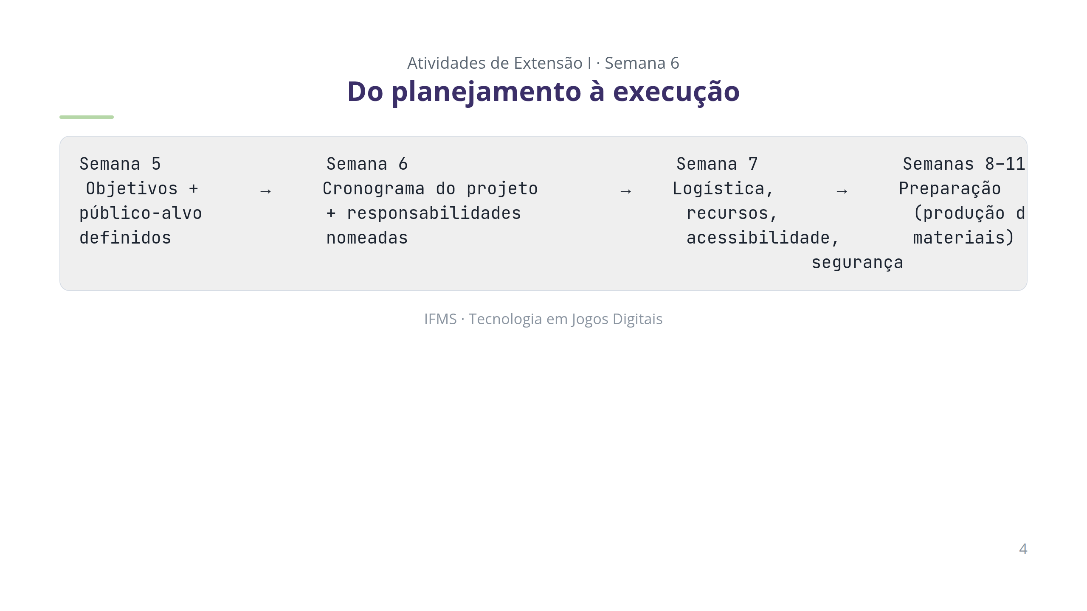

Slide 5
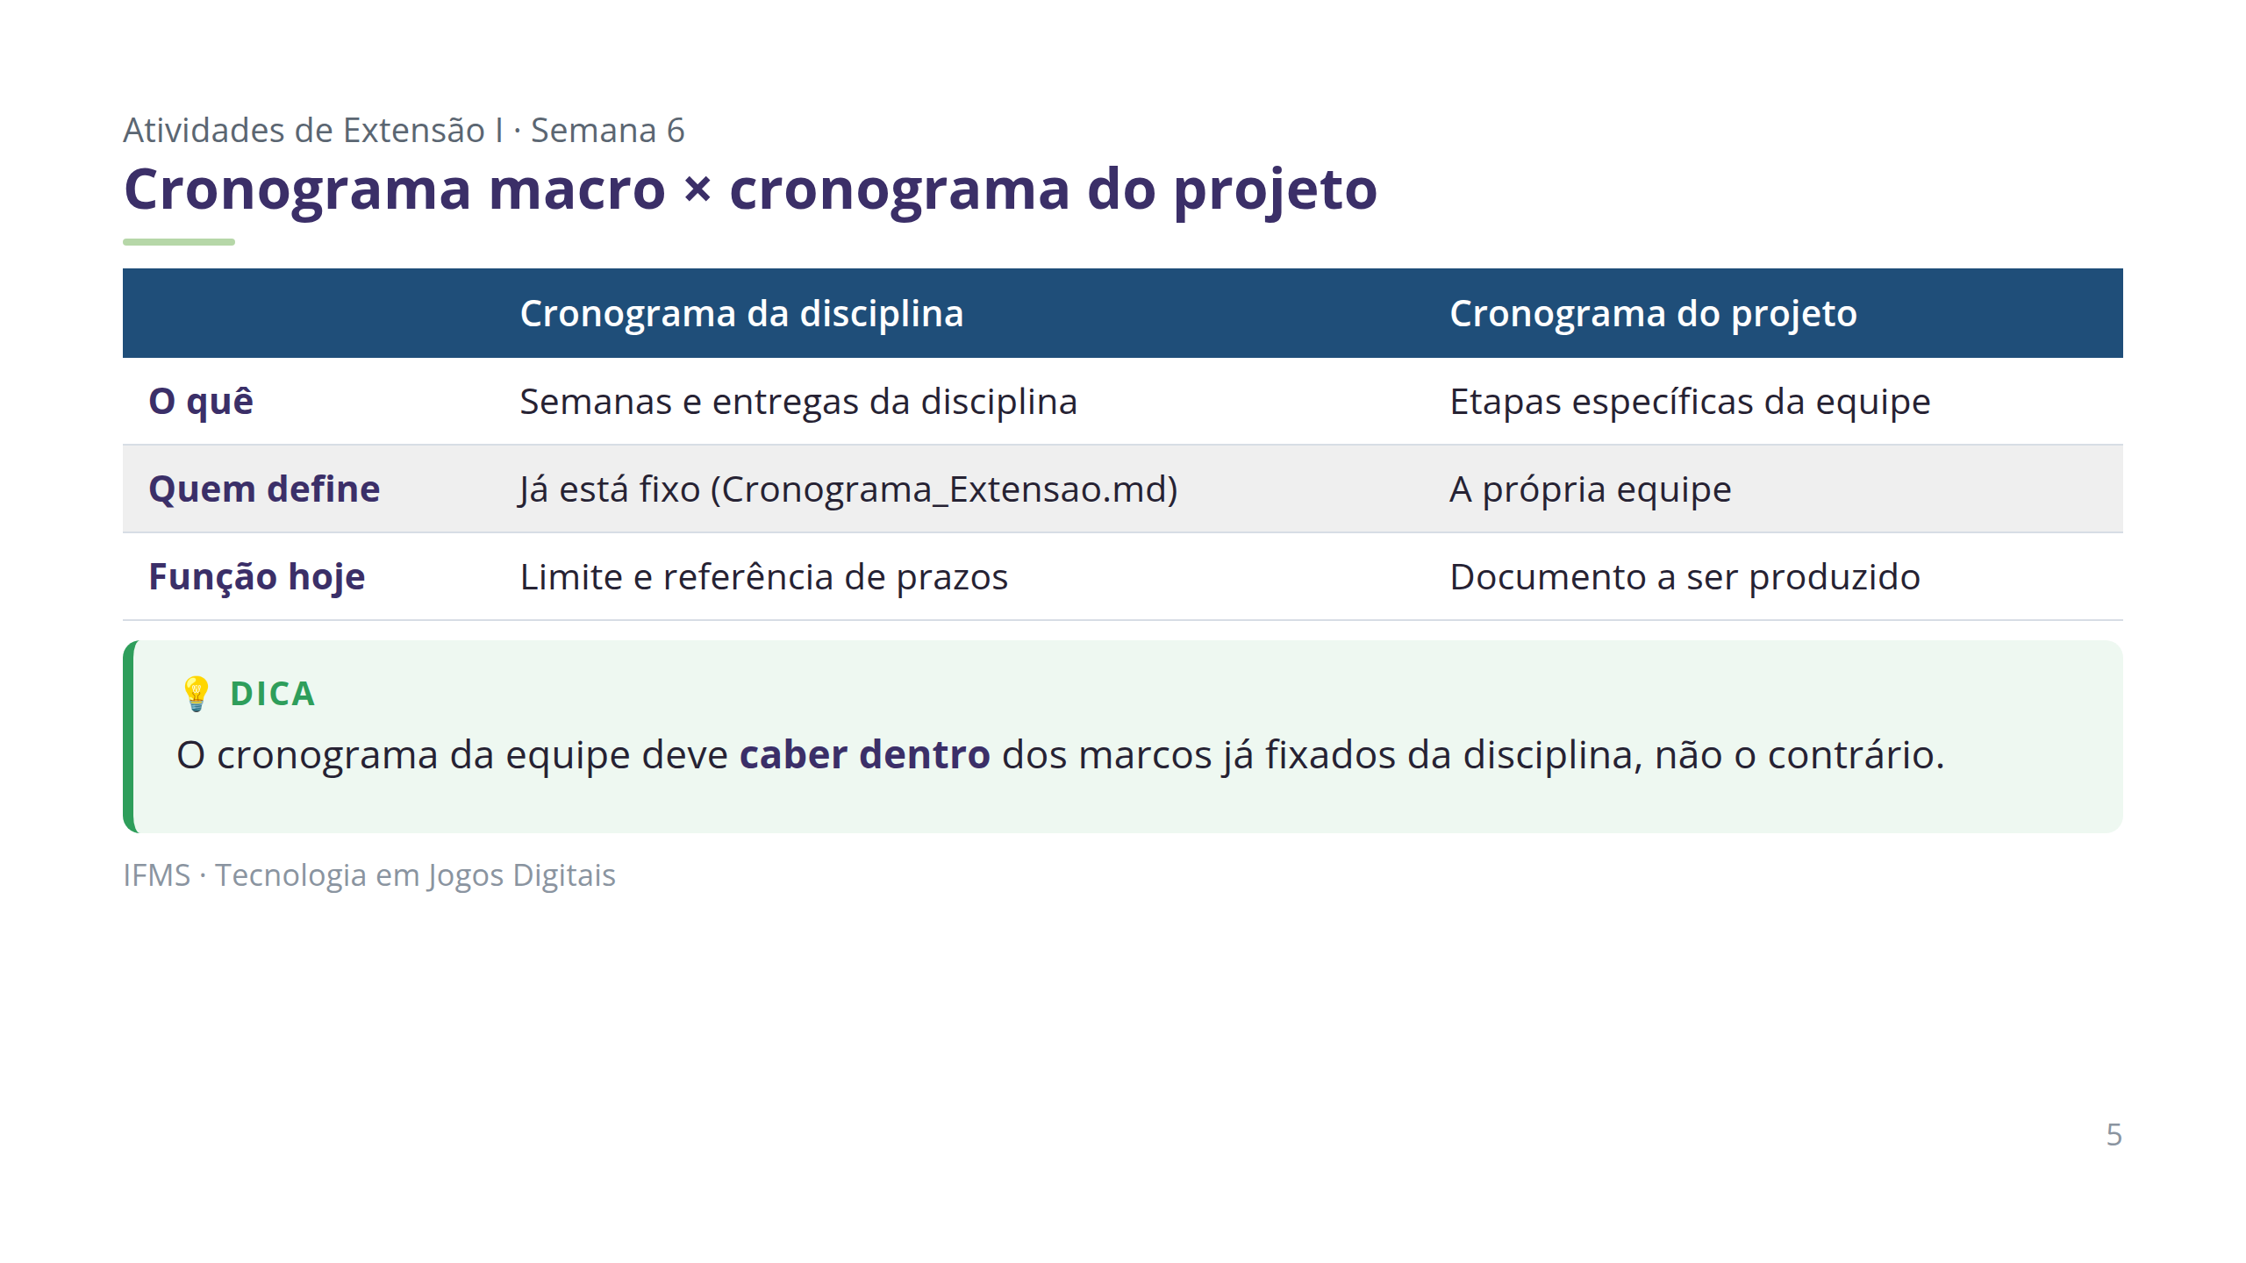

Slide 6
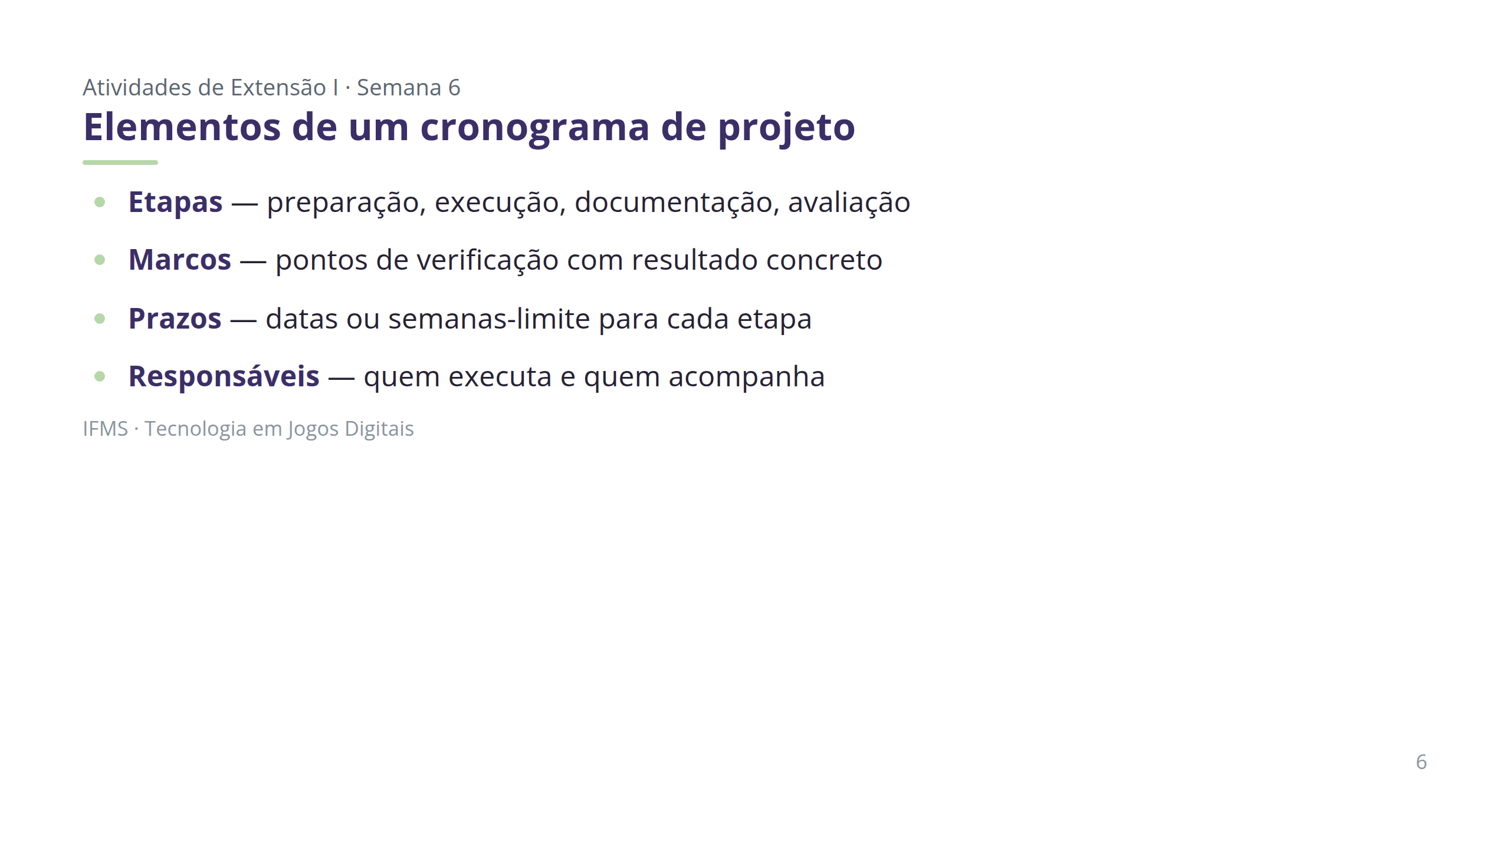

Slide 7
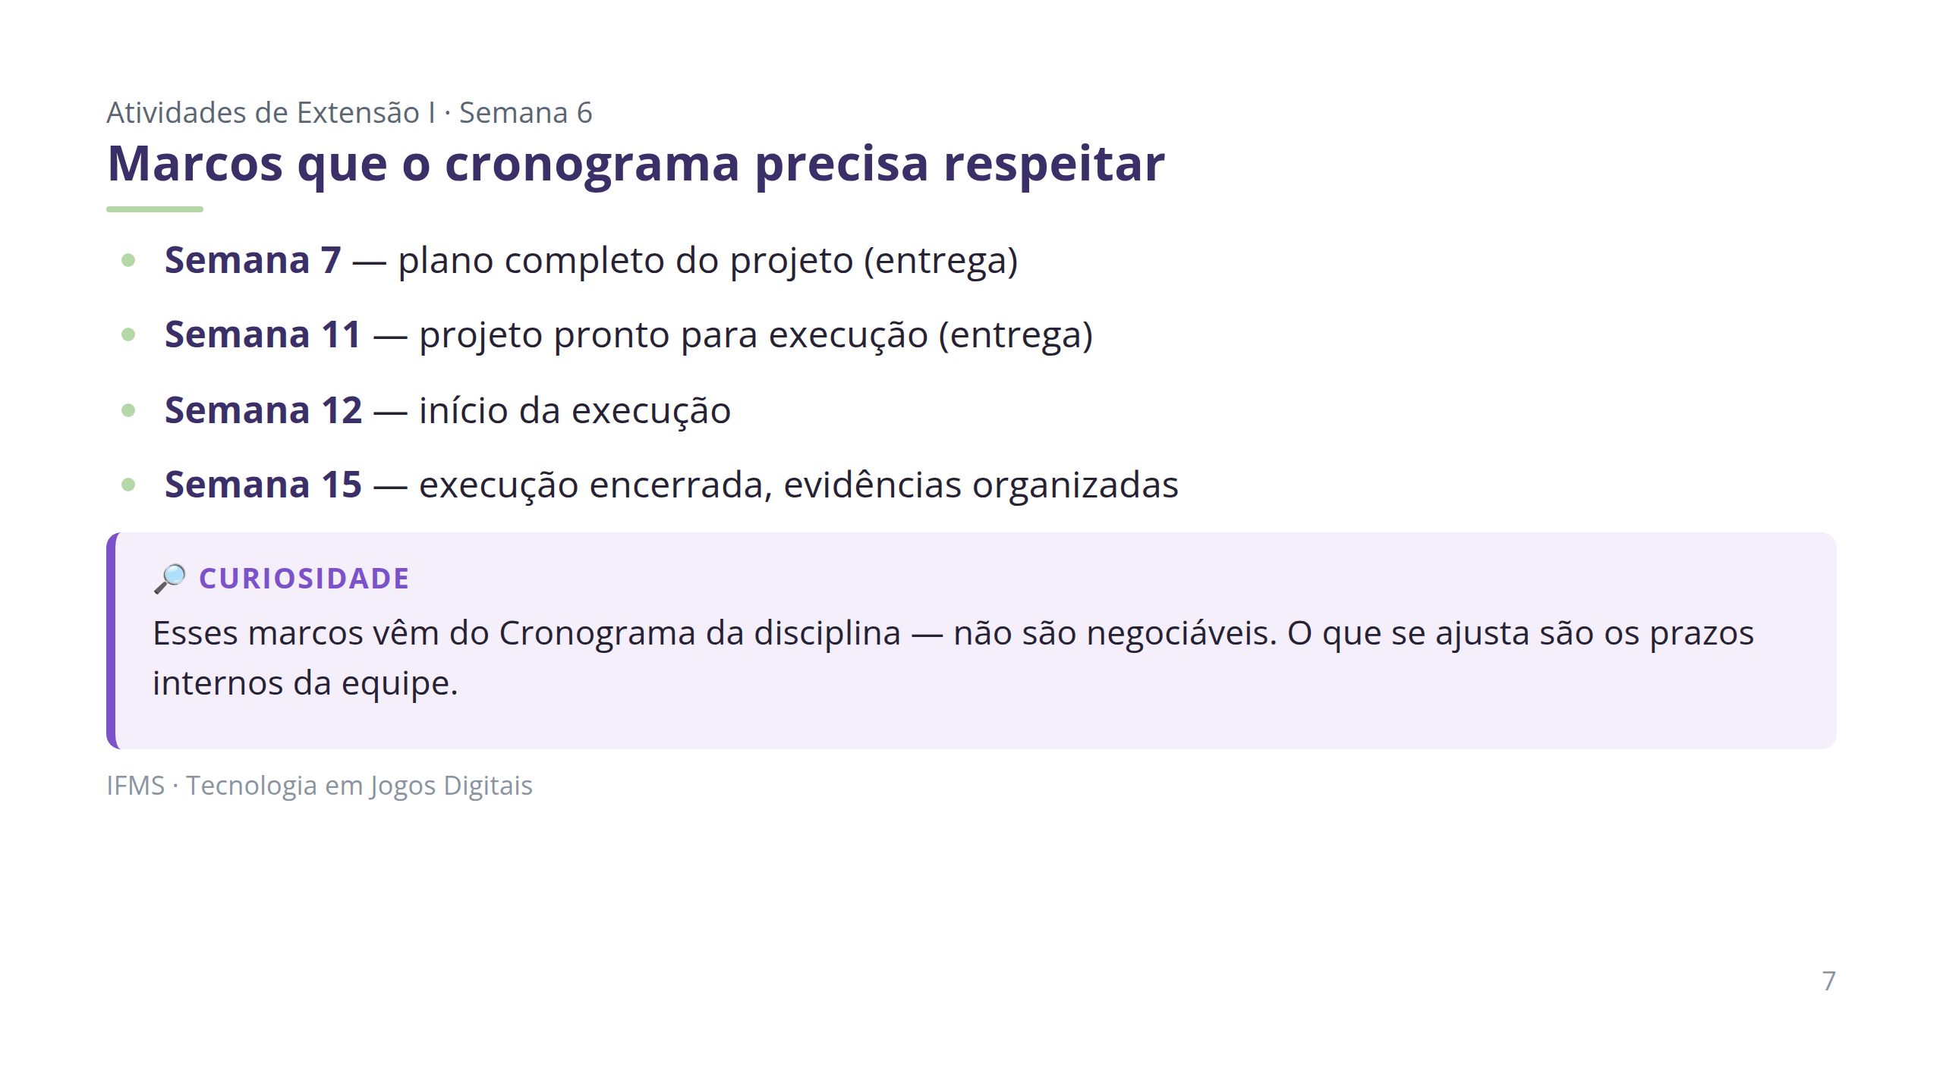

Slide 8
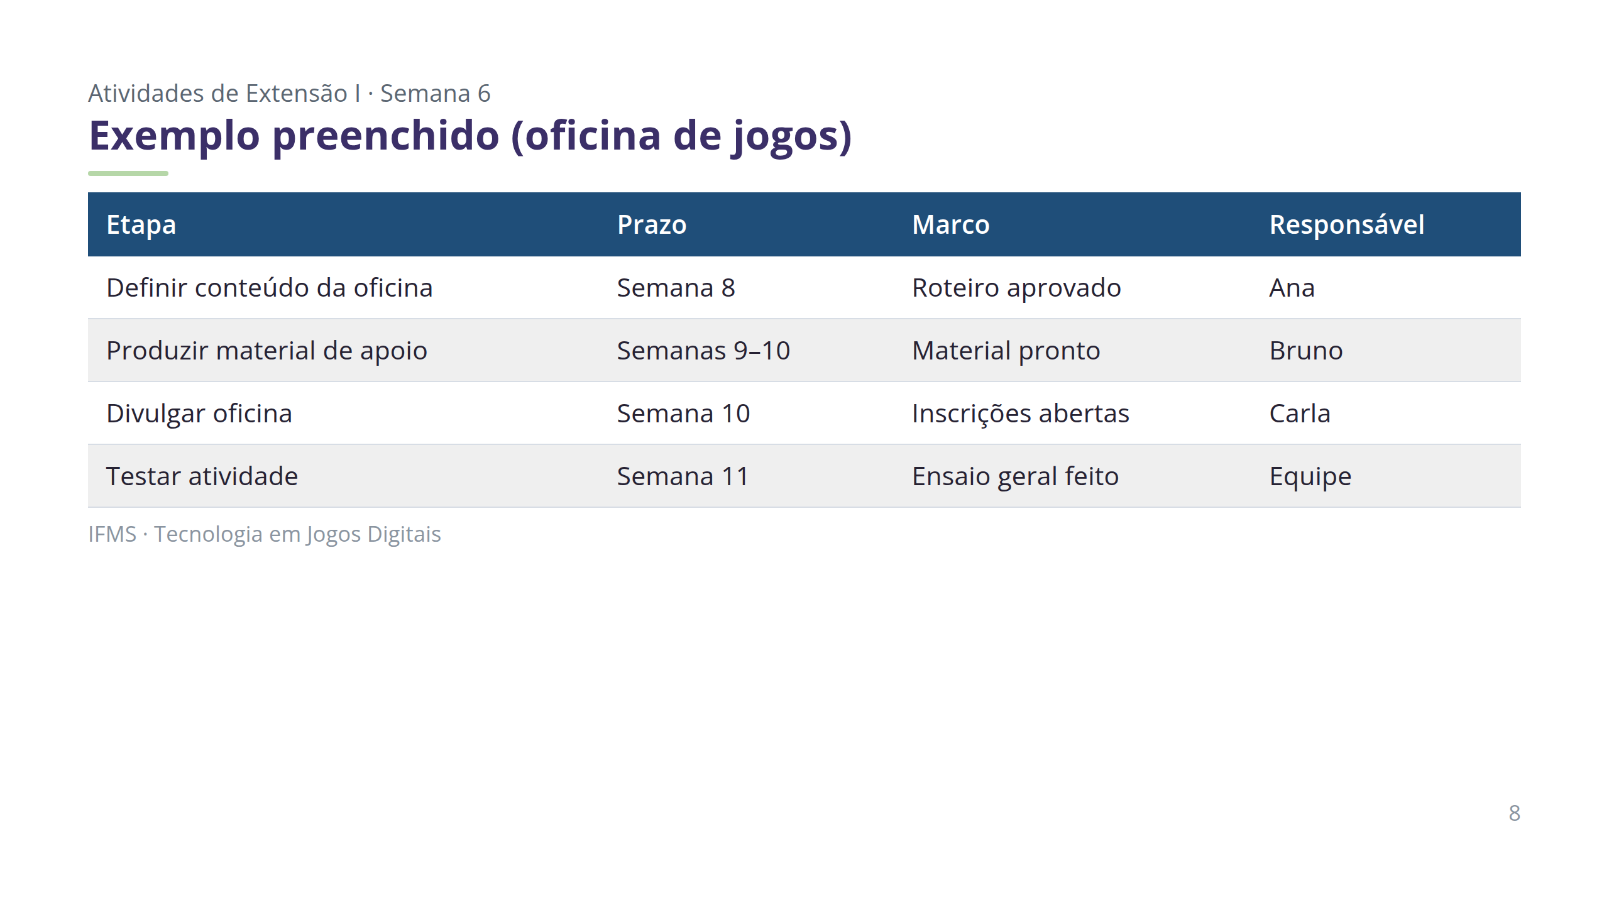

Slide 9
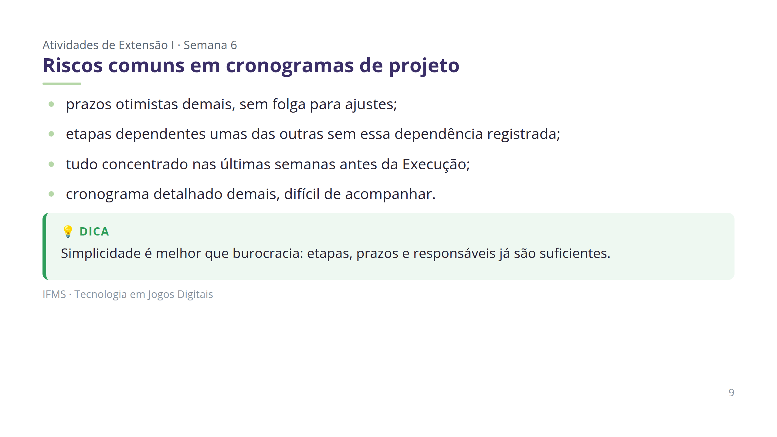

Slide 10
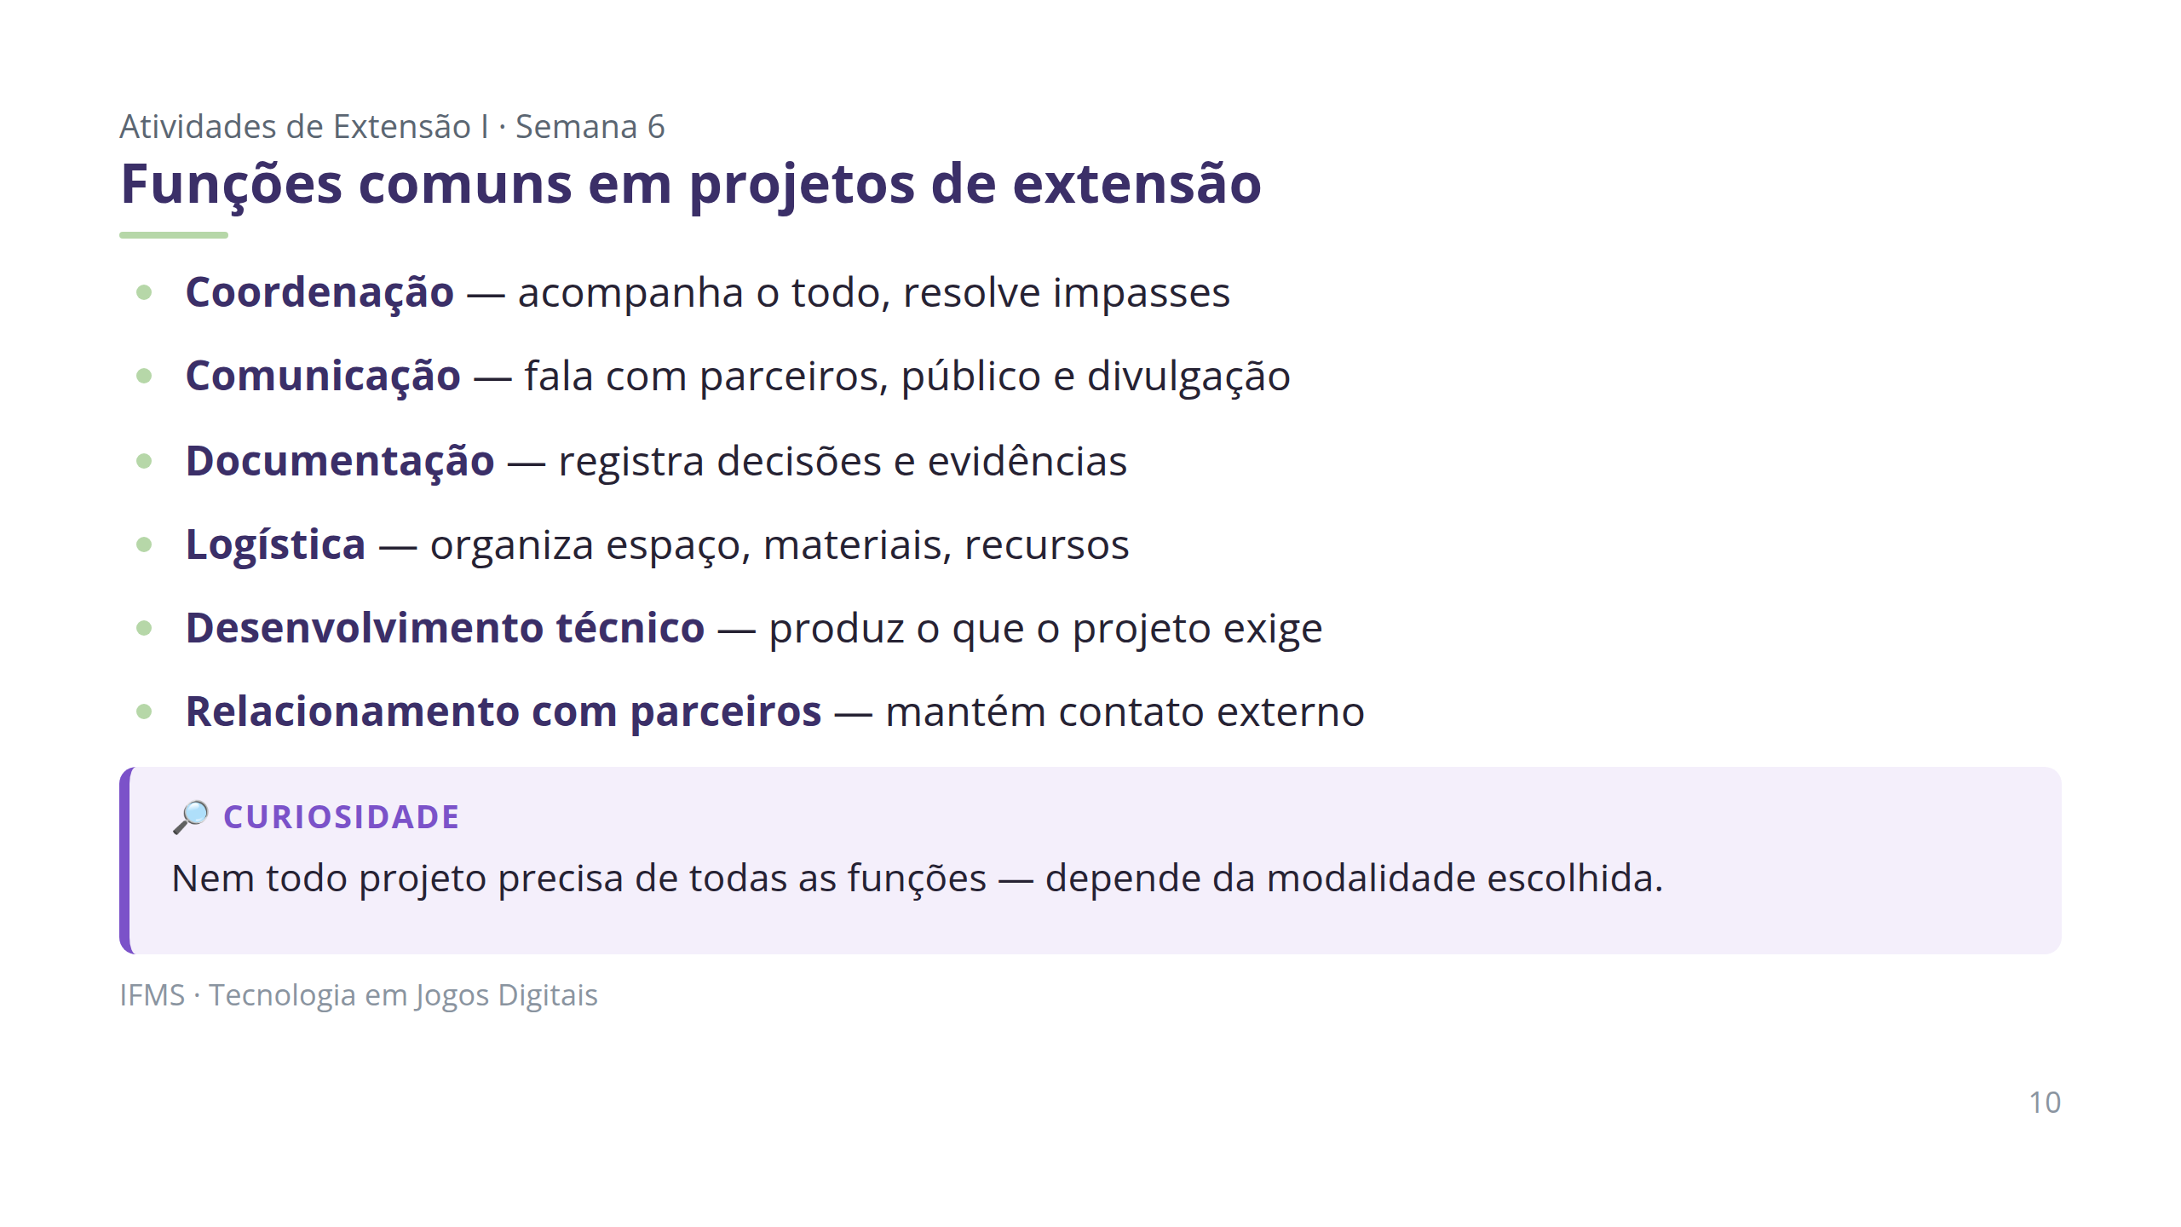

Slide 11
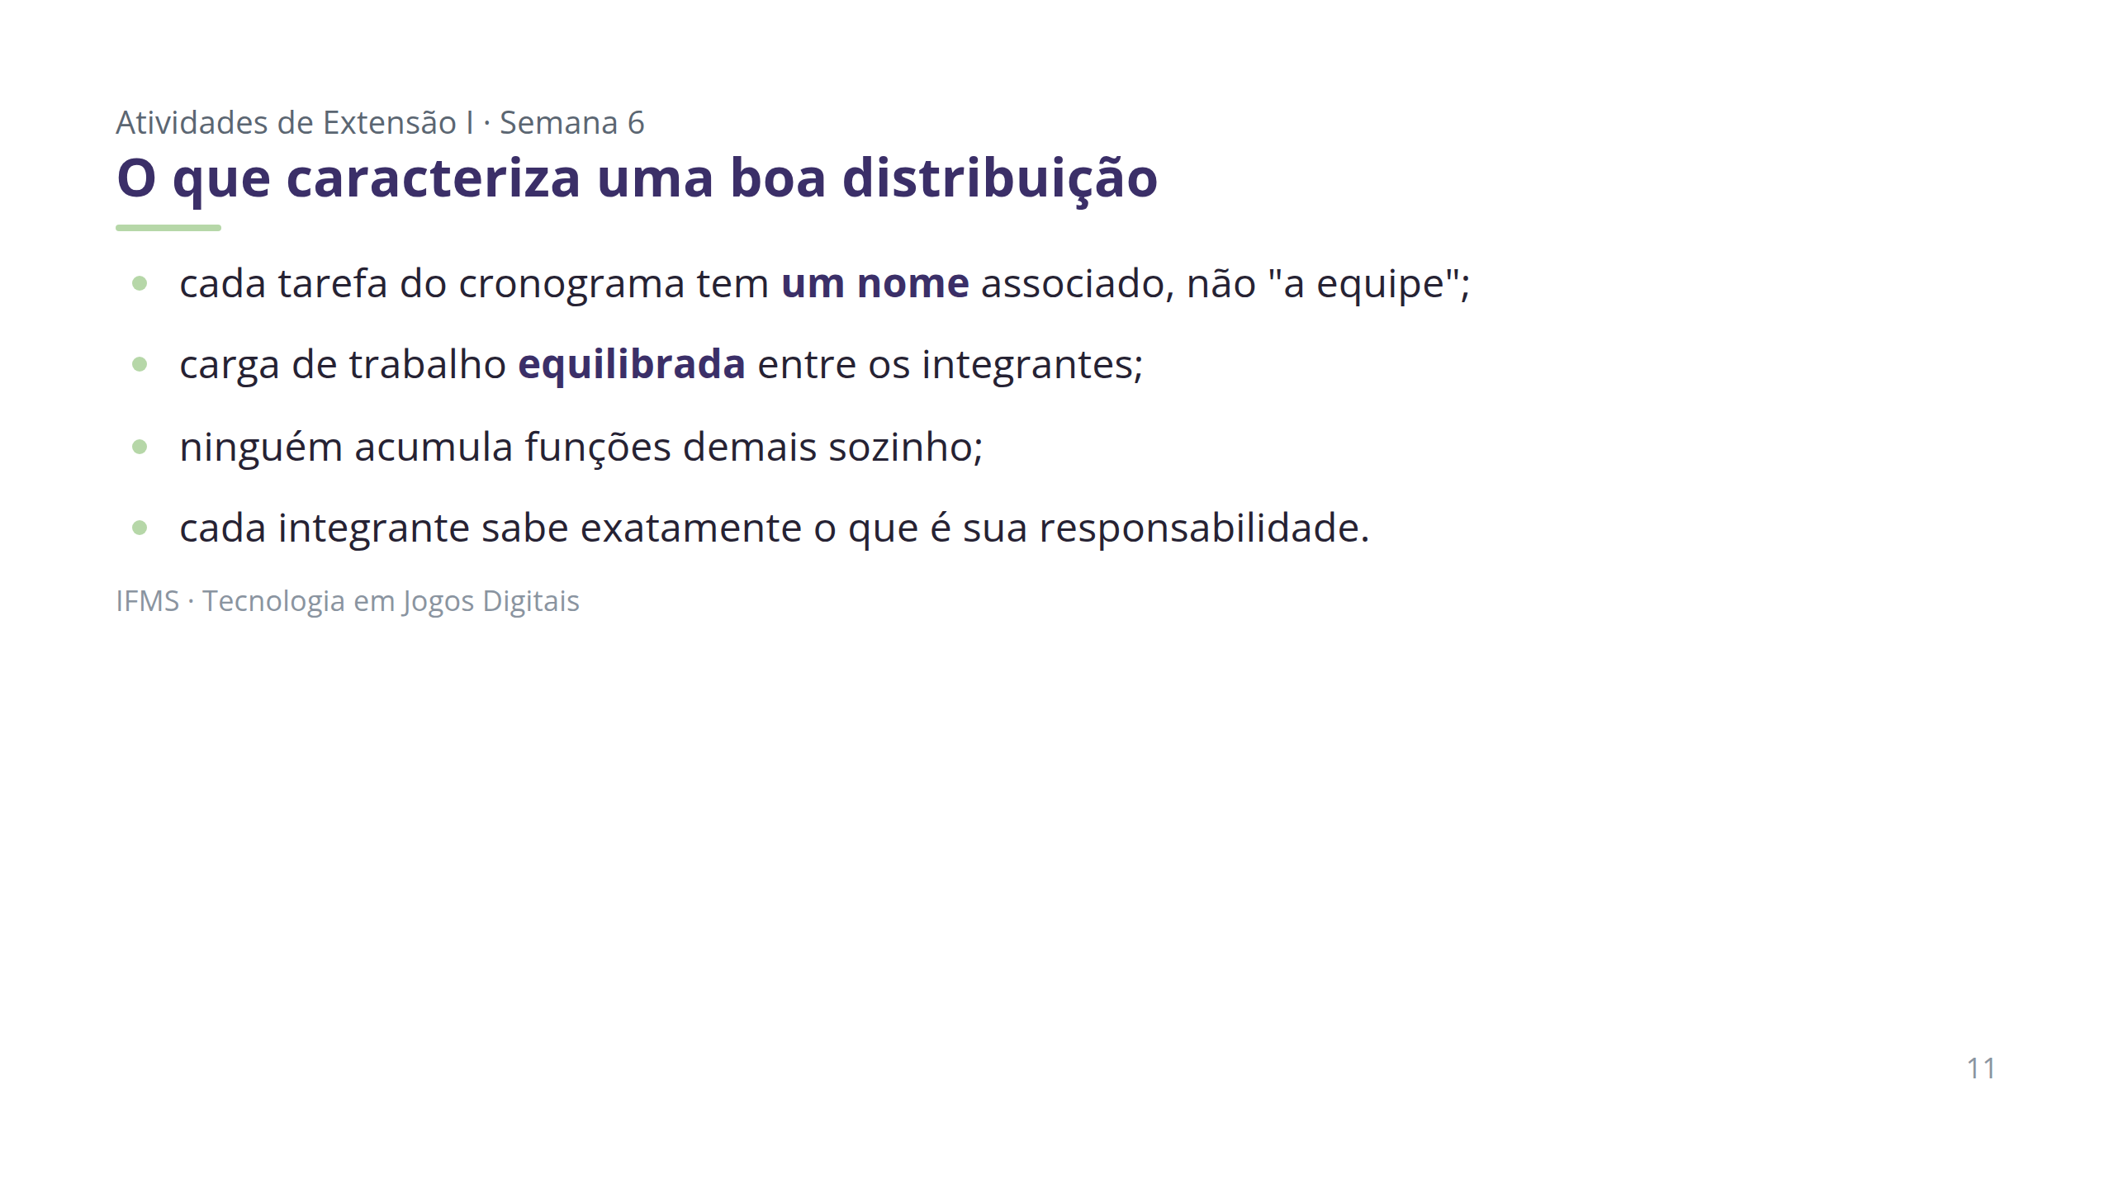

Slide 12
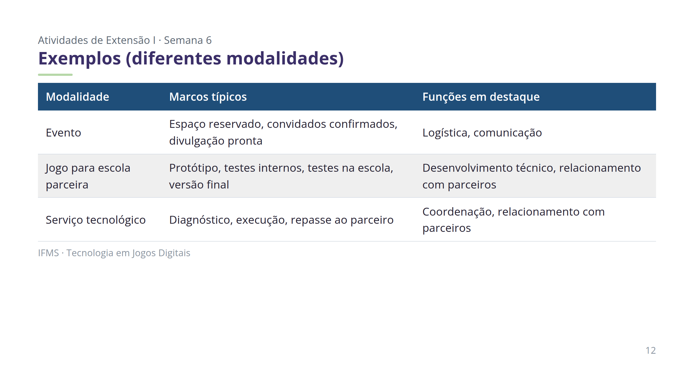

Slide 13
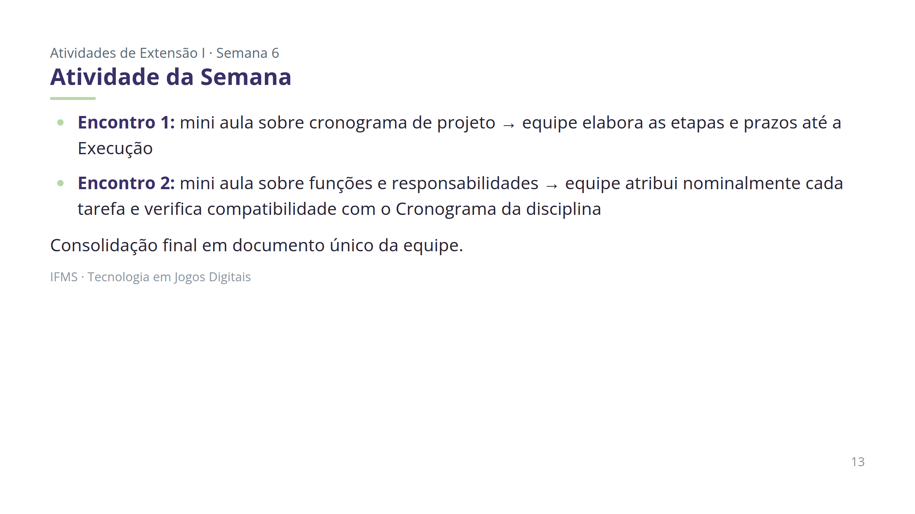

Slide 14
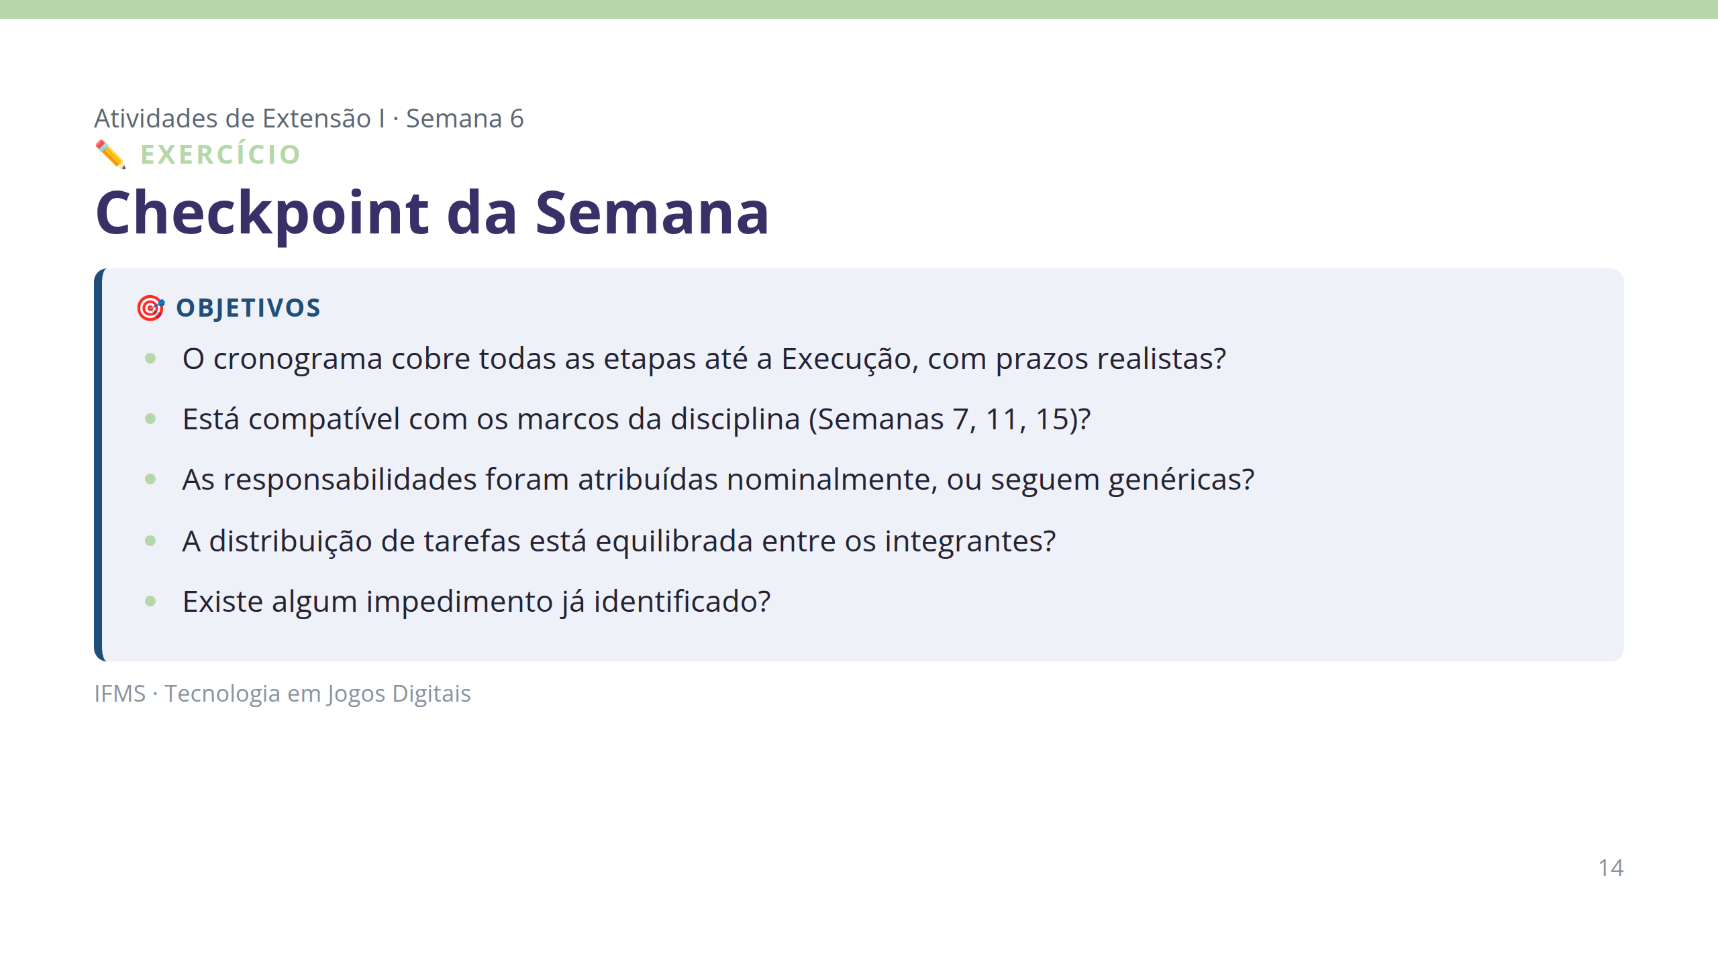

Slide 15
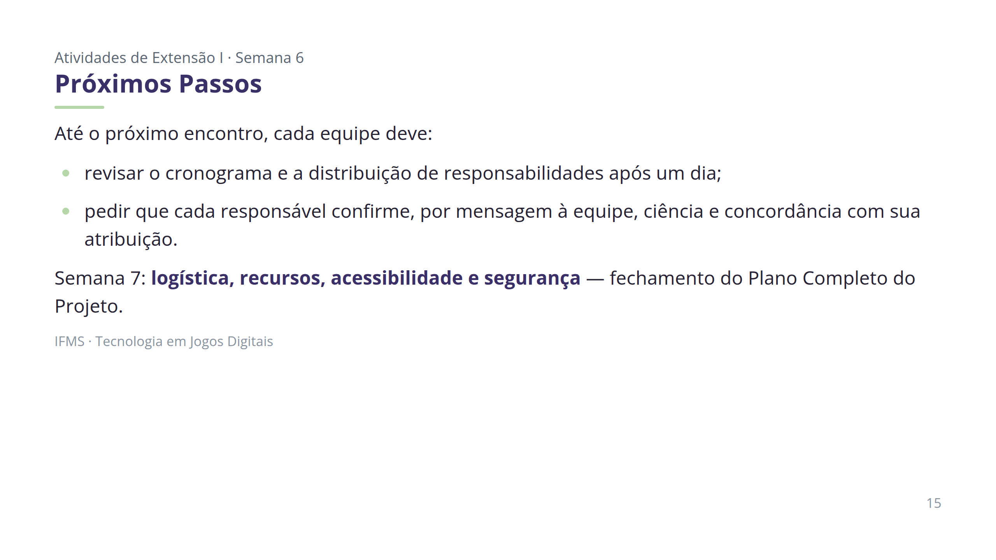

Slide 16
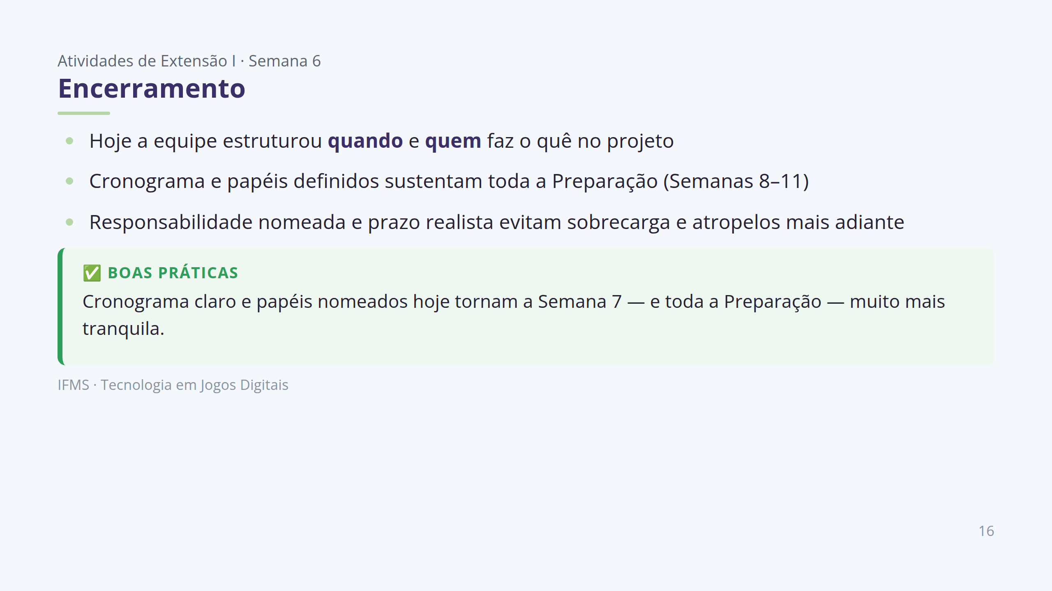
Notes:
# OBSERVAÇÕES PARA O PROFESSOR (não exibir na apresentação) Pontos de atenção: - Ter em mãos os documentos de objetivos, justificativa e público-alvo da Semana 5 para consulta durante os dois encontros. - Levar cópia visível (impressa ou projetada) do Cronograma da disciplina, com destaque para os marcos das Semanas 7, 11 e 15. - Levar modelo de cronograma de projeto com 1 exemplo preenchido, idealmente do universo de jogos digitais. - Levar lista de funções comuns em projetos de extensão para apoiar equipes com dificuldade de definir papéis. - Levar modelo/template curto para registrar cronograma e responsabilidades (planilha ou quadro de tarefas). - Não exigir uso de ferramenta específica de gestão de projetos — qualquer lista de tarefas ou planilha compartilhada e acessível a toda a equipe é suficiente. Dificuldades comuns e como conduzir: - Cronograma da equipe incompatível com as datas da disciplina → confrontar diretamente os dois cronogramas com a equipe e orientar ajuste de escopo ou prazos internos, nunca das datas da disciplina. - Responsabilidades atribuídas de forma genérica ("a equipe decide depois") → exigir que cada linha do cronograma tenha um nome associado antes de considerar a tarefa concluída. - Concentração de tarefas em um ou dois integrantes → questionar a distribuição publicamente no checkpoint e sugerir redistribuir com base nas funções apresentadas na mini aula. - Cronograma excessivamente detalhado ou burocrático, consumindo todo o tempo do encontro → lembrar o princípio de simplicidade: apenas etapas, prazos e responsáveis. - Equipe ainda insegura sobre o escopo do projeto → revisitar rapidamente os objetivos da Semana 5 antes de avançar para o cronograma. Perguntas para estimular discussão: - "Se um integrante saísse da equipe amanhã, alguém saberia exatamente o que ele deveria ter feito?" - "Esse prazo é realista, ou só está aí para 'fechar' o documento?" - "O nosso cronograma cabe dentro dos marcos da disciplina, ou estamos torcendo para dar certo?" Avaliação nesta semana: acompanhamento inicial (sem nota), segundo a Rubrica de Avaliação, de Planejamento — cobertura das etapas com prazos realistas e responsabilidades nominais —, Gestão do Projeto — capacidade de relatar progresso objetivamente no checkpoint — e Trabalho em Equipe — equilíbrio observável na distribuição de tarefas. Alimenta a avaliação de Planejamento prevista para a entrega do Plano Completo (Semana 7). Fonte: Plano Semanal Semana 6, Cronograma.

